Slide 1
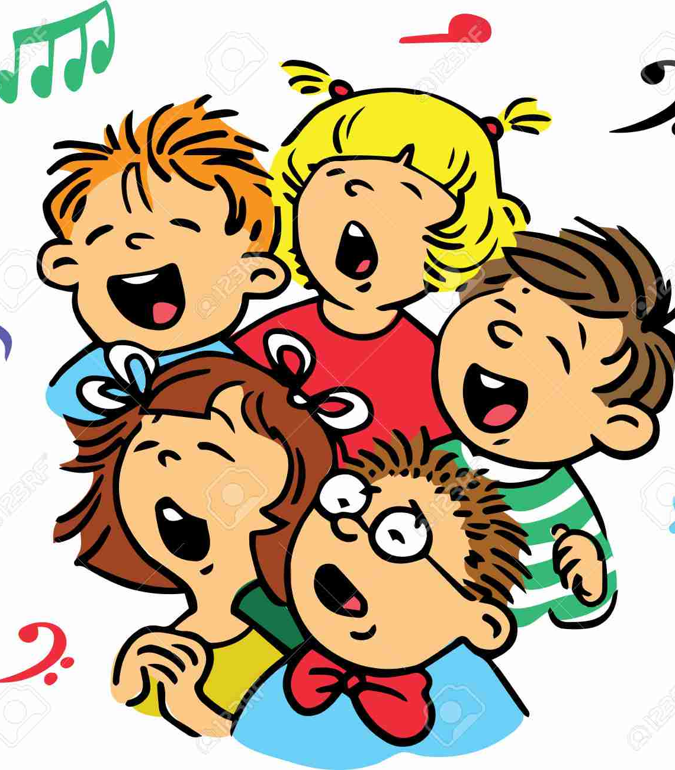
Pesmice za OPZ
Zapojmo skupaj
(3 korona teden)

Slide 2
Upevanje zbora
Danes se upojte z izmišljanjem svojih zlogov:
I –va ši – va, I-va ši-va…
Don – diri – don….
Malo se še razgibajte (glava levo – desno, ste drevo, ki se z vejami dotika tal ali sega v nebo…)
Za upevanje zapojte še pesmico Abraham ima sedem sinov.
Ko ste to naredili, imate grla ogreta in ste pripravljeni na današnje pesmice. Le veselo zapojte in k petju povabite tudi svoje starše.
Lahko pa v roke vzamete kamenčke ali kakšen drug „boben“ in se spremljate.

Slide 3
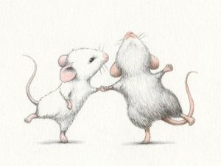

Miška in mavrica
Pesmico seveda že vsi znate na pamet. Danes jo zapojte ob klavirski spremljavi in se spremljajte z drobnimi kamenčki.
Miške male smo se zbrale,
Kolo, kolo zaplesale;
sonce sije, dežek gre
mavrica je čez polje.
Vse zelene rosne veje,
skozi nje se sonce smeje;
sonce sije, dežek gre
mavrica je čez polje.
Miške male smo se zbrale,
Kolo, kolo zaplesale,
Ju(u)huhu!

Slide 4
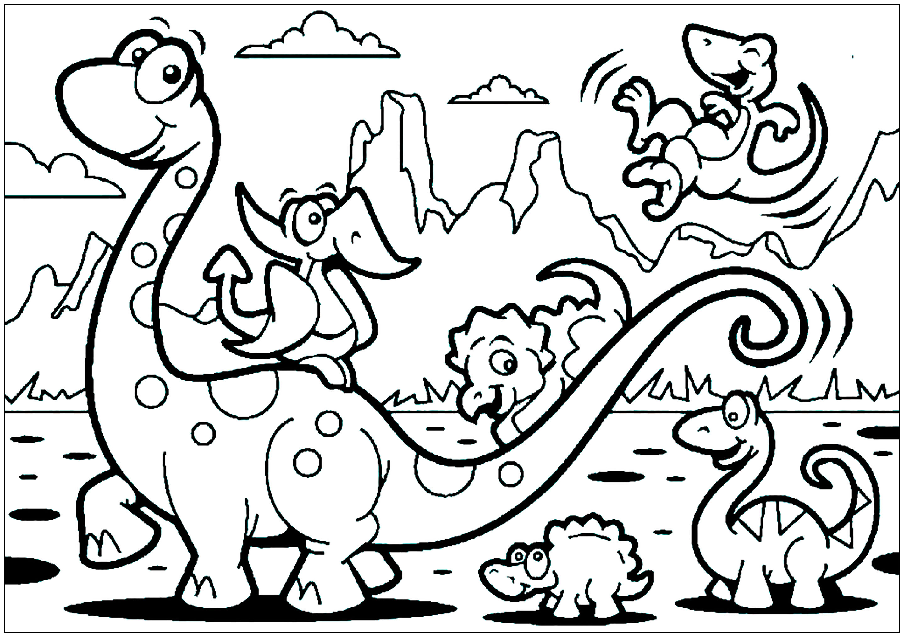
Moj megazaver
https://www.youtube.com/watch?v=5h7KAQg0EMc
(Koncert učencev Glasbene šole Ormož)
Pesmico najprej poslušaj v izvedbi pevcev glasbene šole Ormož ter obnovi besedilo, nato pa jo zapoj še ob klavirski spremljavi.

Slide 5
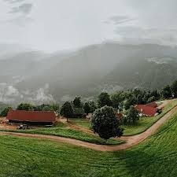
Oj, lepo je res na deželi
https://www.narodne-pesmi.si/?option=audio&audio_id=352&stran=Narodne%20pesmi
Oj, lepo je res na deželi,
kjer hiš'ca na samem stoji.
Okol' so pa traunči zeleni,
to mene najbolj veseli.
Vsak kmetič 'ma svoje veselje
če pridno, pošteno živi.
Čez dan si zažvižga, za poje,
zvečer pa prav sladko zaspi.
Tale pesmica bo za nekatere pevce čisto nova (naučite se jo po posnetku), drugi pa jo ponovite in korajžno zapojte ob spodnji klavirski spremljavi.
Klavirska spremljava

